Slide 1



















LỚP 7
KẾT NỐI TRI THỨC VỚI CUỘC SỐNG
  1. Chuẩn bị đọc
...
Múa gươm
...
Hành quân đầy đường
...
Ghé xuống sân
Khanh khách cười
...
Sải tay bơi
...
Nhảy múa
(Trích Mưa)
Khổ thơ miêu tả cơn mưa mùa hè dưới đây của nhà thơ Trần Đăng Khoa bị khuyết mất một vài hình ảnh, dựa vào các gợi ý, em hãy điền vào chỗ trống sao cho hợp lí:
Kiến
Cây dừa
Ngọn mồng tơi
Muôn ngàn cây mía
Sấm

Slide 2
LỚP 7
KẾT NỐI TRI THỨC VỚI CUỘC SỐNG
  1. Chuẩn bị đọc
Muôn ngàn cây mía
Múa gươm
Kiến
Hành quân đầy đường
Sấm
Ghé xuống sân
Khanh khách cười
Cây dừa
Sải tay bơi
Ngọn mồng tơi
Nhảy múa
(Trích Mưa)
ĐÁP ÁN

Slide 3


Cơn mưa được miêu tả sinh động như một trận chiến, hoặc đôi lúc như một vũ hội thiên nhiên. Những câu thơ trên cho thấy khả năng đặc biệt nào ở nhà thơ Trần Đăng Khoa?
Are you ready?

Slide 4














LỚP 7
KẾT NỐI TRI THỨC VỚI CUỘC SỐNG
BÀI 1: BẦU TRỜI TUỔI THƠ
Đọc kết nối theo chủ điểm
NGÀN SAO LÀM VIỆC
(võ quảng)

Slide 5





LỚP 7
KẾT NỐI TRI THỨC VỚI CUỘC SỐNG
  2. Đọc văn bản
  GV đọc mẫu một lượt, HS lắng nghe hướng dẫn về cách đọc (giọng điệu, cách ngắt nghỉ...) và đọc bài thơ.
TIÊU CHÍ | CÓ | KHÔNG
Đọc trôi chảy, không bỏ từ, thêm từ.
Đọc to, rõ bảo đảm trong không gian lớp học, cả lớp cùng nghe được.
Tốc độ đọc phù hợp
Sử dụng giọng điệu khác nhau để thể hiện được cảm xúc của nhân vật trữ tình.

Slide 6




LỚP 7
KẾT NỐI TRI THỨC VỚI CUỘC SỐNG
3. Khám phá văn bản
Yêu cầu: HS chia 4 nhóm, thực hiện 2 nhiệm vụ
Nhiệm vụ 1 (Nhóm 1, 2): Tìm hiểu không gian, thời gian và nhân vật trữ tình trong bài thơ (Phiếu học tập số 14).
Nhiệm vụ 2 (Nhóm 3, 4) Tìm hiểu khung cảnh bầu trời đêm (Phiếu học tập số 15).

Slide 7
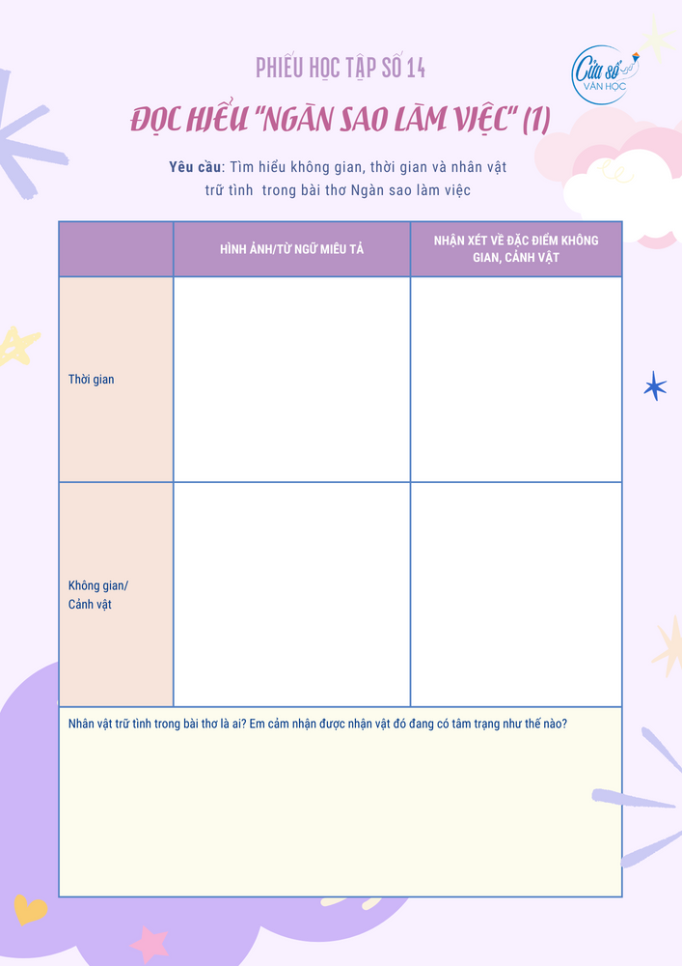
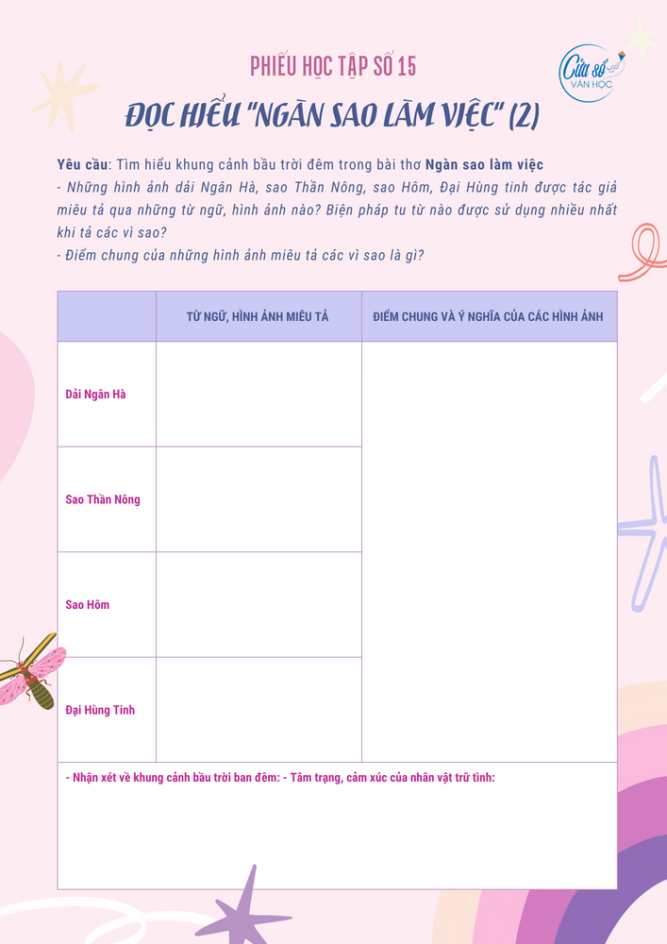







Slide 8


LỚP 7
KẾT NỐI TRI THỨC VỚI CUỘC SỐNG
3. Khám phá văn bản
A. THỜI GIAN, KHÔNG GIAN VÀ NHÂN VẬT TRỮ TÌNH
 | HÌNH ẢNH/TỪ NGỮ MIÊU TẢ | NHẬN XÉT
Thời gian | Bóng chiều tỏa ra nhanh Bỗng chốc trở tối tò. | Từ ngữ gợi tả, biện pháp so sánh -> Khung cảnh đồng quê thanh bình, yên ả trong khoảnh khắc từ buổi chiều sang ban đêm; hé mở bầu trời đêm lung linh huyền ảo.
Không gian/ Cảnh vật | - Đồng quê: tối mò. - Trời: yên tĩnh, ngàn sao. - Con trâu: ăn no, bước giữa trời yên tĩnh, đủng đỉnh. | Từ ngữ gợi tả, biện pháp so sánh -> Khung cảnh đồng quê thanh bình, yên ả trong khoảnh khắc từ buổi chiều sang ban đêm; hé mở bầu trời đêm lung linh huyền ảo.
Nhân vật trữ tình: - Nhân vật “tôi” là cậu bé chăn trâu (mục đồng) đang dẫn trâu trở về nhà. - Tâm trạng: Thư thái, thoải mái, vui vẻ. | Nhân vật trữ tình: - Nhân vật “tôi” – là cậu bé chăn trâu (mục đồng) đang dẫn trâu trở về nhà. - Tâm trạng: Thư thái, thoải mái, vui vẻ. | Nhân vật trữ tình: - Nhân vật “tôi” – là cậu bé chăn trâu (mục đồng) đang dẫn trâu trở về nhà. - Tâm trạng: Thư thái, thoải mái, vui vẻ.

Slide 9



LỚP 7
KẾT NỐI TRI THỨC VỚI CUỘC SỐNG
3. Khám phá văn bản
B. KHUNG CẢNH BẦU TRỜI ĐÊM
 | TỪ NGỮ, HÌNH ẢNH MIÊU TẢ | ĐIỂM CHUNG VÀ Ý NGHĨA CỦA CÁC HÌNH ẢNH NÀY
Dải Ngân Hà | Sông Ngân Hà, chảy giữa trời lồng lộng. | - Điểm chung: So sánh, liên tưởng những ngôi sao như những dụng cụ lao động. - Tác dụng: Diễn tả hình ảnh bầu trời sao như những con người đang hăng say làm việc trong không khí rộn rã, vui tươi, náo nhiệt.
Sao Thần Nông | Tỏa rộng, Một chiếc vó bằng vàng, Đón những sao dọc ngang... | - Điểm chung: So sánh, liên tưởng những ngôi sao như những dụng cụ lao động. - Tác dụng: Diễn tả hình ảnh bầu trời sao như những con người đang hăng say làm việc trong không khí rộn rã, vui tươi, náo nhiệt.
Sao Hôm | Rờ rỡ, như đuốc đèn soi cá | - Điểm chung: So sánh, liên tưởng những ngôi sao như những dụng cụ lao động. - Tác dụng: Diễn tả hình ảnh bầu trời sao như những con người đang hăng say làm việc trong không khí rộn rã, vui tươi, náo nhiệt.
Đại Hùng Tinh | Rộn rã, Buông gàu bên sông Ngân, Lo tát nước | - Điểm chung: So sánh, liên tưởng những ngôi sao như những dụng cụ lao động. - Tác dụng: Diễn tả hình ảnh bầu trời sao như những con người đang hăng say làm việc trong không khí rộn rã, vui tươi, náo nhiệt.
Nhận xét về khung cảnh bầu trời ban đêm: Những so sánh liên tưởng độc đáo gợi tả bầu trời lấp lánh sao, lung linh, huyền ảo, đầy chất thơ. Tâm trạng, cảm xúc của nhân vật trữ tình: say sưa ngắm nhìn, thích thú trước sự kì diệu của thiên nhiên. Qua đó cho thấy tâm hồn giàu rung động trước thiên nhiên, trí tưởng tượng bay bổng của người viết. | Nhận xét về khung cảnh bầu trời ban đêm: Những so sánh liên tưởng độc đáo gợi tả bầu trời lấp lánh sao, lung linh, huyền ảo, đầy chất thơ. Tâm trạng, cảm xúc của nhân vật trữ tình: say sưa ngắm nhìn, thích thú trước sự kì diệu của thiên nhiên. Qua đó cho thấy tâm hồn giàu rung động trước thiên nhiên, trí tưởng tượng bay bổng của người viết. | Nhận xét về khung cảnh bầu trời ban đêm: Những so sánh liên tưởng độc đáo gợi tả bầu trời lấp lánh sao, lung linh, huyền ảo, đầy chất thơ. Tâm trạng, cảm xúc của nhân vật trữ tình: say sưa ngắm nhìn, thích thú trước sự kì diệu của thiên nhiên. Qua đó cho thấy tâm hồn giàu rung động trước thiên nhiên, trí tưởng tượng bay bổng của người viết.

Slide 10










LỚP 7
KẾT NỐI TRI THỨC VỚI CUỘC SỐNG
4. Luyện tập
- Câu hỏi 1: Trí tưởng tượng bay bổng là một trong những “khả năng” đặc biệt của trẻ thơ mà chính các em đang sở hữu, “trẻ thơ tìm thấy tất cả ở nơi chẳng có gì...” (Lời đề tựa của bài học). Theo em, trí tưởng tượng phong phú có cần thiết không? Vì sao?
- Câu hỏi 2: Ở các văn bản Bầy chim chìa vôi, Đi lấy mật, Ngôi nhà trên cây, Ngàn sao làm việc, các nhân vật đều có những kỉ niệm thật đẹp đẽ khi hòa mình với thiên nhiên. Điều đó gợi cho em suy nghĩ gì về mối quan hệ giữa con người với thiên nhiên?

Slide 11








